Slide 1
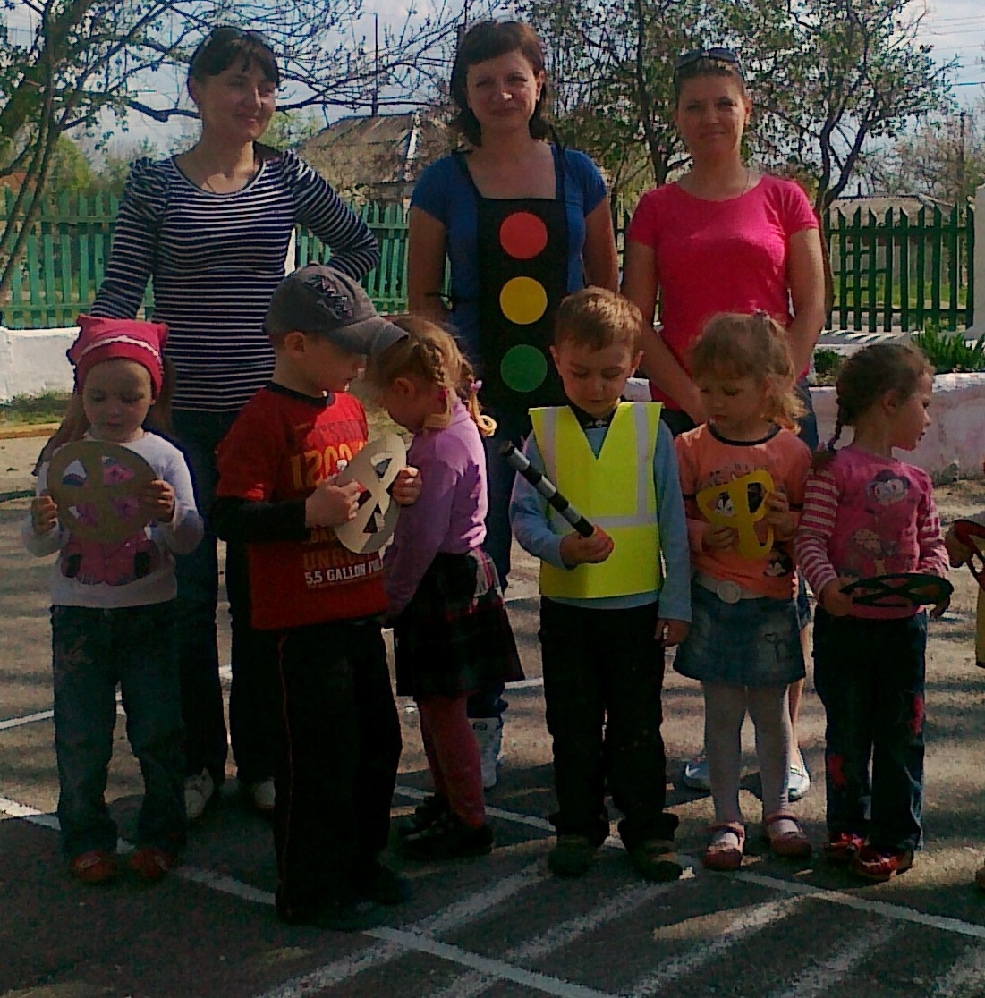
МДОУ детский сад № 1 комбинированного вида г.Валуйки
Памятки для родителей
в первой младшей группе
Воспитатель: Браило В.В.

Slide 2
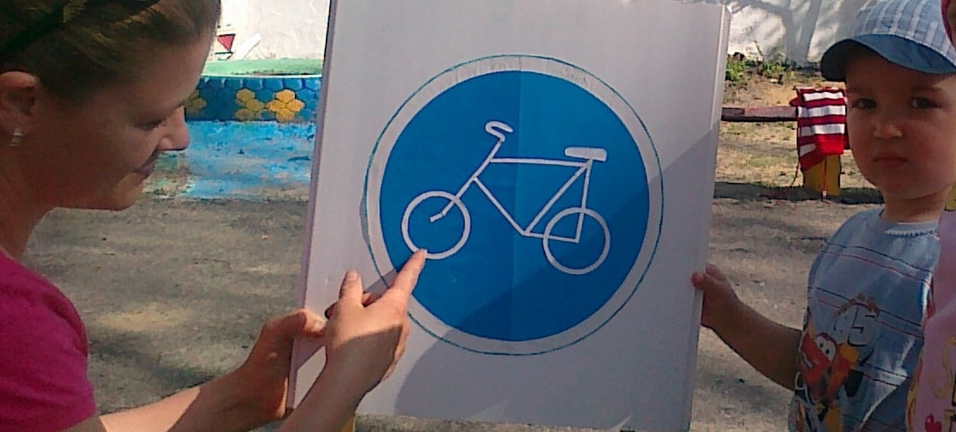
Правила пешеходного движения
Никто не может заменить родителей в вопросе формирования у ребенка дисциплинированного поведения на улице, соблюдения им правил безопасности.

Slide 3
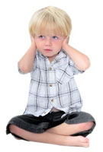
КАК ВЕСТИ СЕБЯ НА УЛИЦЕ
Вы вышли из дома – и сразу стали пешеходом;
При выходе из дома обратите внимание ребенка, не приближается ли автомобиль, мотоцикл, велосипед;
Вдоль дома вас ведет тротуар. И вы идете по правой стороне тротуара. В городе всегда идите по тротуару.
Если тротуара нет – идите навстречу движению;
Будьте особенно внимательны при переходе через дорогу;
Разъясните ребенку, что нельзя кидать на проезжую часть камни, стекло и другие посторонние предметы;
Никогда не стойте за машиной, которая припарковывается или отъезжает с места стоянки;

Slide 4
Всегда переходите улицу по пешеходному переходу. Сначала остановитесь на краю тротуара и понаблюдайте за движением. Если дорога регулируется светофором, дождитесь зеленого света для пешеходов; ребенок должен хорошо усвоить, что красный и желтый сигналы – запрещают переход;
Посмотрите налево, затем направо, затем снова налево. Прежде чем переходить дорогу, дождитесь, когда машины остановятся полностью;

Slide 5
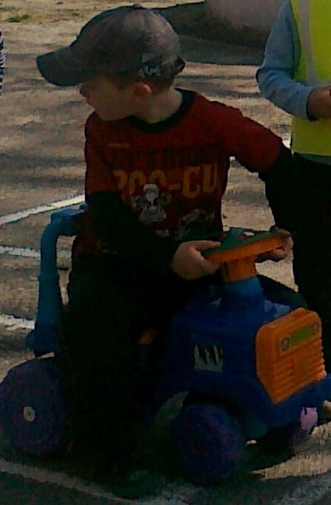
Не переходите дорогу наискосок, а строго под прямым углом; объясните ребенку, что так легче всего наблюдать за автотранспортными средствами;
Осторожно выходите на дорогу из-за препятствия, предварительно вместе с ребенком убедитесь в безопасности движения.

Slide 6
Регулярно напоминайте ребенку основы безопасного поведения на дороге. Помните, что лучше предотвратить аварию, чем потом сожалеть о случившемся. Для маленьких детей рекомендуем приобрести специальные игровые книги, обучающие видеоматериалы.
При перевозке ребенка в автомобиле обязательно используйте ремни безопасности и специальные детские удерживающие устройства.

Slide 7
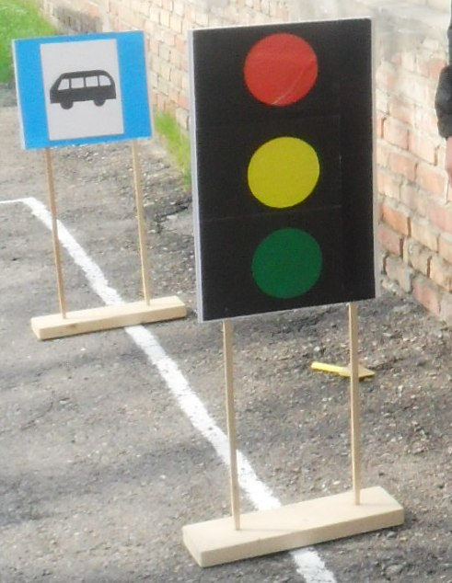
Они позволяют в несколько раз снизить тяжесть последствий при аварии и помогут сохранить ребенку жизнь.
Если в салоне машины находятся несовершеннолетние, необходимо быть аккуратнее и не совершать резких маневров.

Slide 8
При проезде детских садов, школ и других учреждений, где обучаются или проводят досуг дети, заблаговременно снижайте скорость, будьте готовы к внезапному появлению ребенка на дороге.
При покупке ребенку велосипеда или мопеда заранее проинструктируйте его о правилах поведения на дороге, подробно разъясните, каковы его обязанности как водителя, где, как и в каком возрасте, он может двигаться по проезжей части.

Slide 9
Не забывайте о вело- и мотошлеме, а также других средствах защиты, которые призваны смягчить удар при возможном столкновении или падении.
И самое главное, старайтесь воспитывать детей собственным примером: никогда и ни при каких обстоятельствах не нарушайте в их присутствии правила дорожного движения, будучи как пешеходом, так и водителем.

Slide 10
Тест
«Насколько Вы хороший пассажир?»
 | Всегда | Иногда | Никогда
Пристегиваете ремень безопасности или надеваете шлем
Садитесь и выходите из машины (или слезаете с мотоцикла) со стороны тротуара и вдали от движения транспорта
Позволяете водителю сконцентрироваться на вождении (т.е. не слишком много разговариваете, не слушаете громкую музыку)
Помогаете следить за дорожными знаками, если водитель об этом просит
Берете с собой какие-нибудь предметы для того, чтобы развлечься в пути
Когда Вы едете на машине или на мотоцикле, как часто Вы…
Посчитай свои баллы:
Всегда -5 баллов
Иногда – 3 балла
Никогда – 0 баллов
20+ Отличный результат Вы–очень хороший пассажир!
Хорошее начало, но как пассажир Вы можете стать ещё лучше.
Менее 10 Осторожно! Ваши поездки опасны.
.

